Slide 1
«Проектная деятельность в младшей группе в 2015-2016 учебном году
Презентацию подготовила воспитатель
МБДОУ детский сад «Малыш»
Полянина Л. С.

Slide 2
Адаптация
Адаптация детей к условиям детского сада – это сложный период для родителей и воспитателей, а для ребёнка в большинстве случаев – это стресс.
В результате наблюдений за воспитанниками педагоги заметили стойкий и живой интерес дошкольников к воде. Л. Г. Пыжьянова в статье «Как помочь ребёнку в период адаптации» отмечала, что игры с водой действуют на ребёнка умиротворяюще и обладают большими развивающими возможностями. В период адаптации главным фактором является их успокаивающее и расслабляющее воздействие: дети могут пускать по воде кораблики, надуть мыльные пузыри, ловить рыбок и т. д.

Slide 3
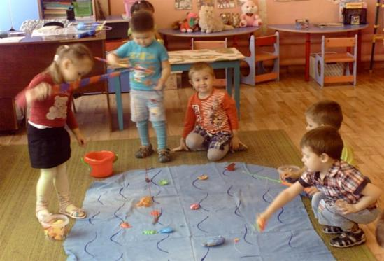
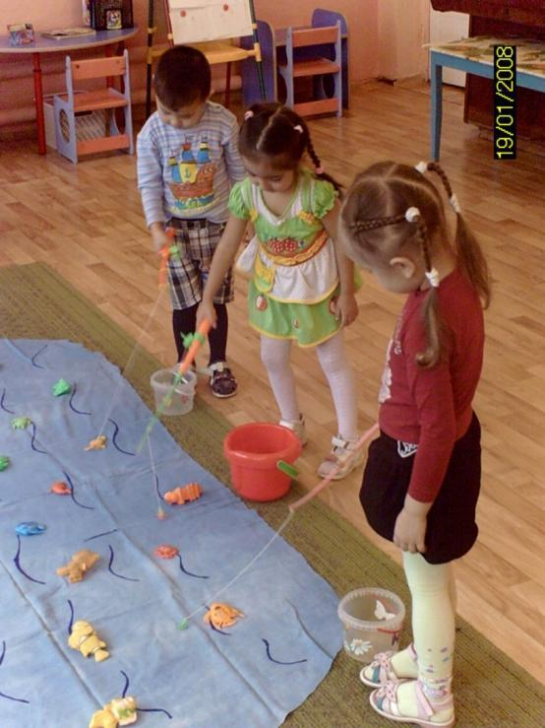
Утро радостных встреч игра «Ловля рыбок», развитие ловкости

Slide 4
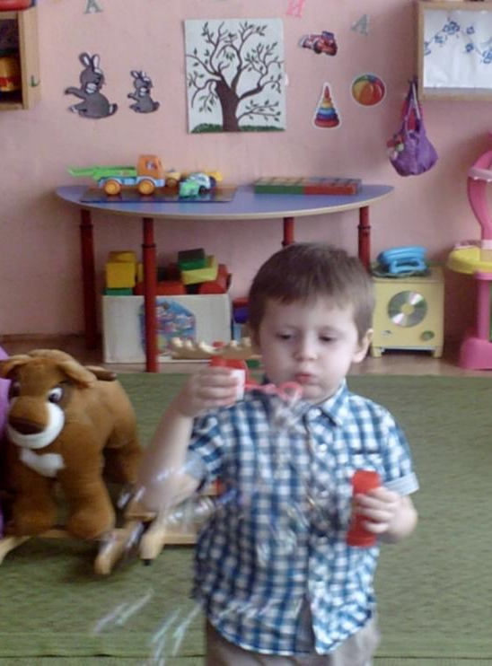
«Игры и забавы с мыльными пузырями»

Slide 5
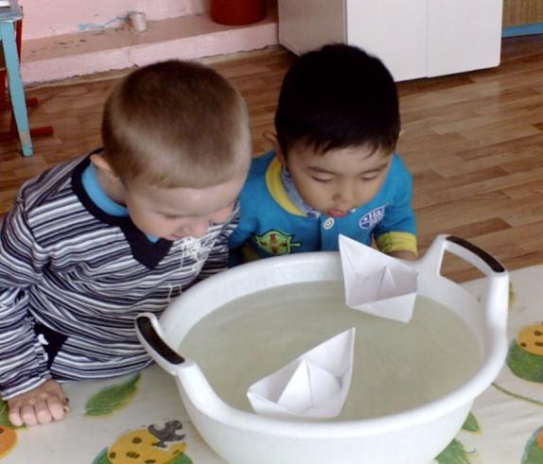
«Кто быстрее приплывёт?»

Slide 6
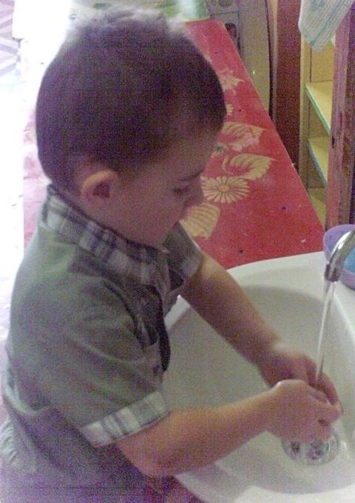
Режимные моменты Формирование представлений о том, что водой можно умываться, что вода может литься, а может брызгать. Предметы станут чище, если их помыть водой.

Slide 7
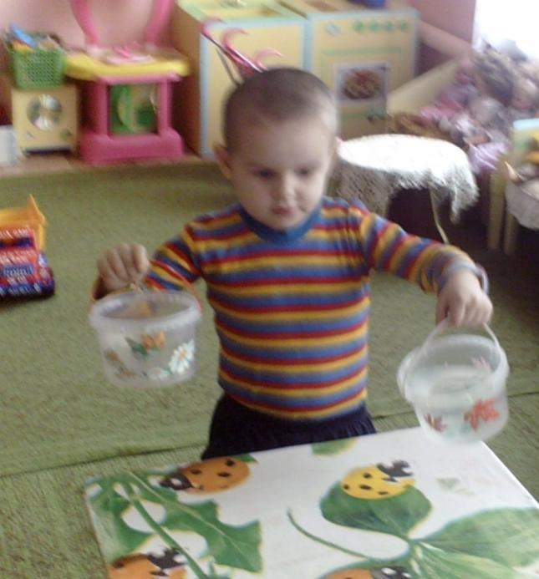
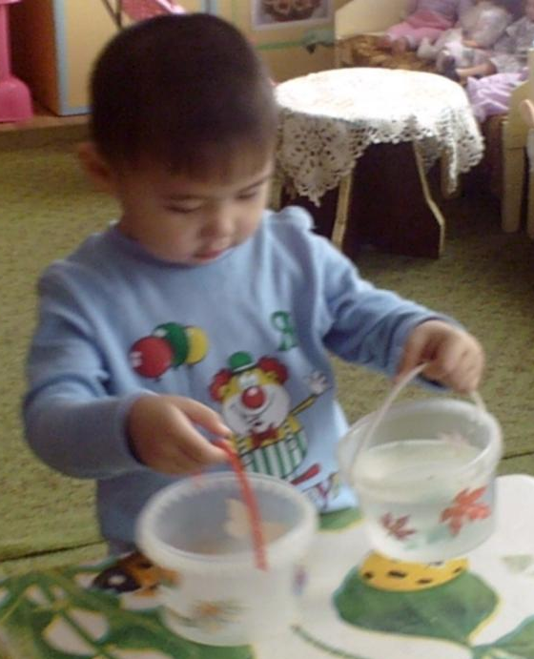
Опыты и эксперименты «Узнаем, какая вода»
Вода имеет вес.

Slide 8
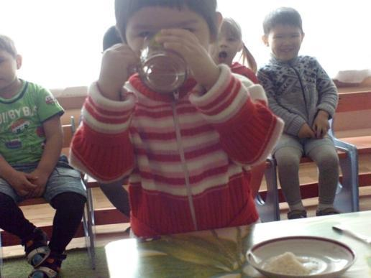
«Вкусная водичка» Формирование представления о том, что некоторые вещества, растворяясь, могут передавать воде свой вкус.

Slide 9
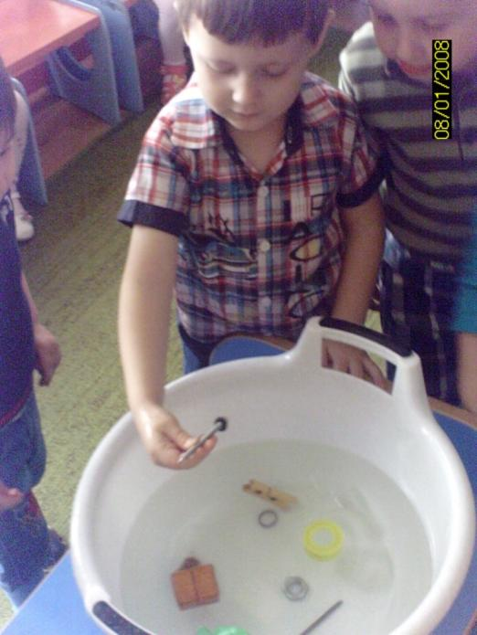
Опыт «Найди игрушку» Формирование представления о том, что вода прозрачная.

Slide 10
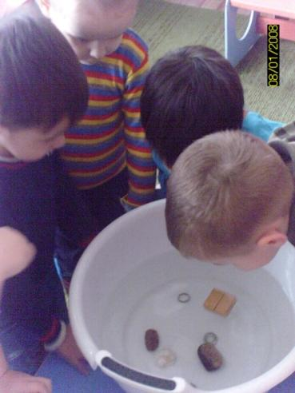
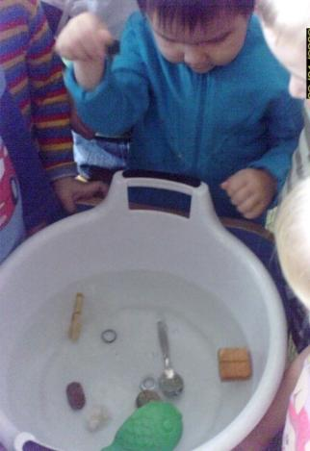
Опыты и эксперименты «Тонет – не тонет»

Slide 11
«Разноцветная водичка» Формирование представления о том, что вода не имеет цвета, но её можно покрасить.

Slide 12
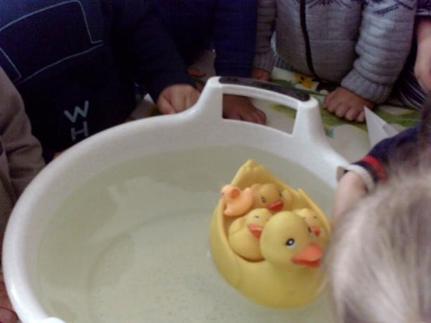
Кто живёт в воде?»

Slide 13
Поливаем огород на подоконнике

Slide 14
Проект
Дидактические игры «Помоем ручки», «Умоем куклу», «Поймай ручки», «Для чего нужна вода?», «Водичка, водичка, умой моё личико», «Кто быстрее приплывёт?»
Пальчиковые игры «Дождик», «Лодочка», «Моем руки», «Кораблик», «Тучки», «Моем посуду», «Включаем кран», «Стираем бельё», «Водомерки».
Физкультминутка «Журчание воды».

Slide 15
Чтение художественной литературы
Знакомство с произведениями художественной литературы по теме проекта
(К. Чуковский «Мойдодыр»,
Е. Чарушин «Как Томка научился плавать»,
Н. Калинина «Как Вася ловил рыбу».
А. Барто «Девочка чумазая».

Slide 16
Работа с родителями
Консультации для родителей по вопросам адаптации детей к ДОУ
по организации игр с водой в домашних условиях.

Slide 17
Результаты проекта:
Процесс адаптации детей к ДОУ проходил стабильно, дети быстро включались в непосредственно – образовательную деятельность, с увлечением выполняли элементарные действия с водой (умывание, мытьё рук). Таким образом, данный проект способствовал успешной адаптации воспитанников, формированию у них положительного отношения к детскому саду, культурно – гигиенических навыков, познакомились со свойствами воды, а также осознанного отношения родителей к личностному развитию детей.

Slide 18
«Сундучок сказок»
Донести до детей как можно больше информации о многообразии русских народных сказок, о том, насколько они интересны и поучительны.
Создавать условия для активного включения детей в речевую, музыкальную, художественную, игровую деятельность, связанную с образным строем и сюжетом сказки.

Slide 19
Речевой уголок

Slide 20
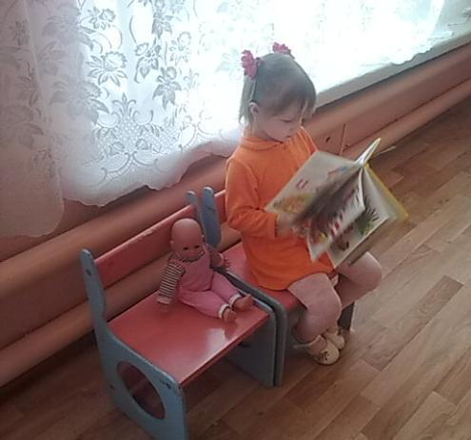
Уголок книги

Slide 21
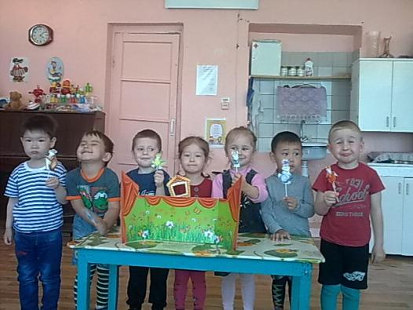
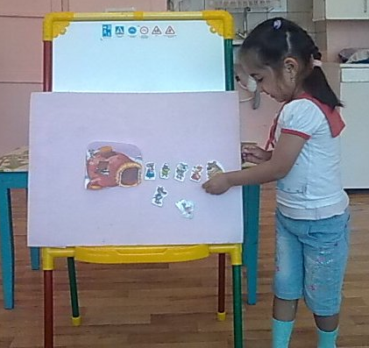
Театрализованная деятельность

Slide 22
Картинки по сказкам

Slide 23
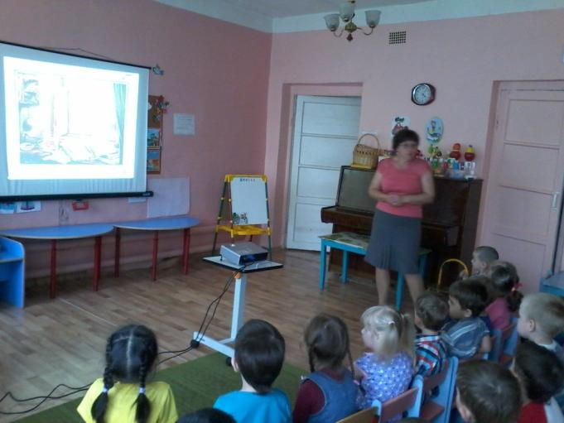
Презентация проекта

Slide 24
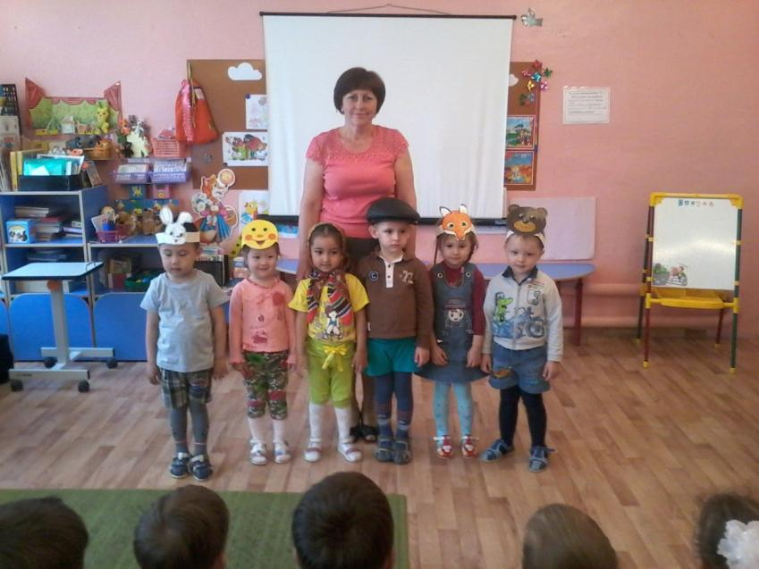
Драматизация сказки «Колобок»

Slide 25
Конкурс «Мой любимый сказочный герой»

Slide 26
Работа с родителями в рамках проекта «Сундучок сказок»
- Консультация «Читайте своим детям сказки», беседа о значении сказки в жизни ребенка;
- Создание поделок совместно с ребенком «Мой любимый сказочный герой» и их выставка;
- Оформление настольного театра «Гуси - лебеди», «Кот, петух и лиса»

Slide 27
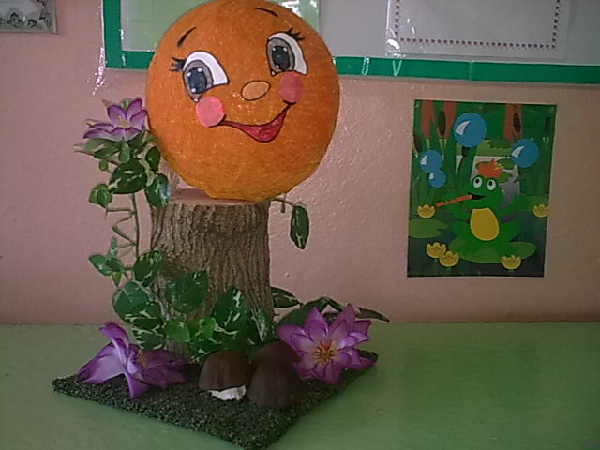

Slide 28
Восприятие сказок позволяет нам:
• развивать духовно-богатую личность ребенка, представлять его как активного и творческого участника проекта;
• создавать благоприятные условия для того, чтобы ребенок занимался саморазвитием;
• прививать детям любовь к родной стране.
В результате совместной деятельности воспитатели, родители, дети получили возможность расширить кругозор о сказках. Научились сопереживать героям, находить пути выхода из трудных ситуаций. Групповая библиотека пополнилась новыми книгами сказок.

